Slide 1
Compromisos
Ecología de Poblaciones
Evolución de las historias de vida

Slide 2
Ganancias en algún componente de historia de vida ocurre a expensas de otro
Relaciones negativas entre características de historia de vida

Slide 3
Ejemplos
Árboles:
  ↑ Reproducción ↔ ↓ Crecimiento
  ↑ Crecimiento ↔ ↓ Reproducción
Ardillas y cabras
  ↑ Reproducción → ↓ Supervivencia

Slide 4
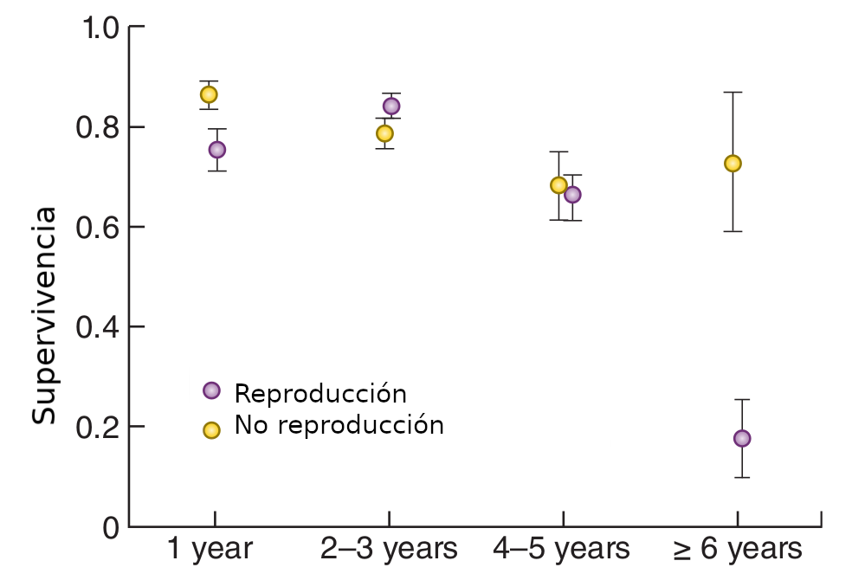
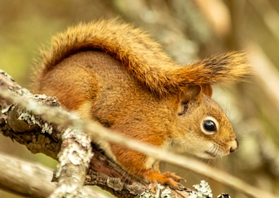
Tamiasciurus hudsonicus
Supervivencia cambia con la edad y reproducción el año previo, pero sólo las ardillas jóvenes o viejas son afectadas (Descamps et al. 2009)

Slide 5
Excepciones
↑ Reproducción → ↑ Supervivencia
Si existen compromisos, ¿por qué?
  El modelo Y de de Jong y Van Nordwijk (1992)
    Diferencia en recursos disponibles resulta en acomodo diferencial de componentes

Slide 6
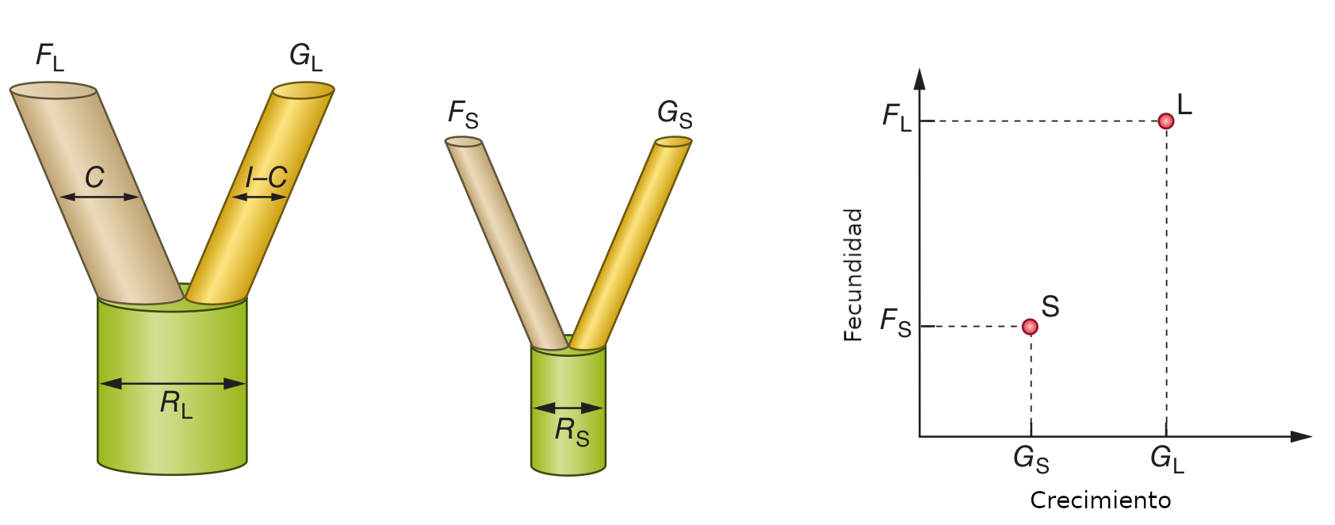
R = Recurso; G = Crecimiento; F = Fecundidad; L y S, individuos ó poblaciones
C = Recurso para fecundidad (más abundante para L que S); 1-C = Recurso para crecimiento
Debido a que GL > GS y FL > FS, hay una correlación positiva, sugiriendo que no hay compromiso presente

Slide 7
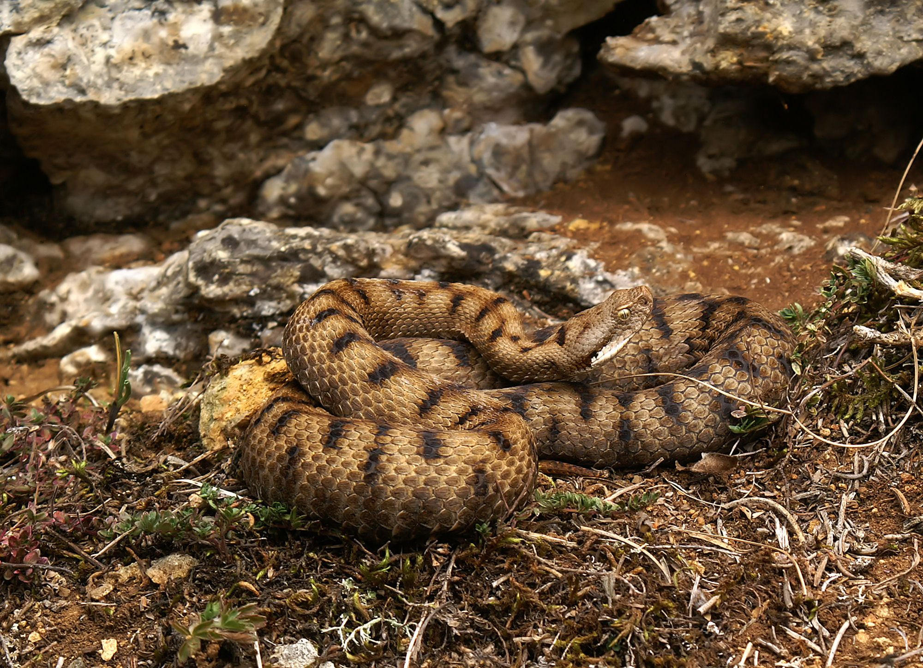
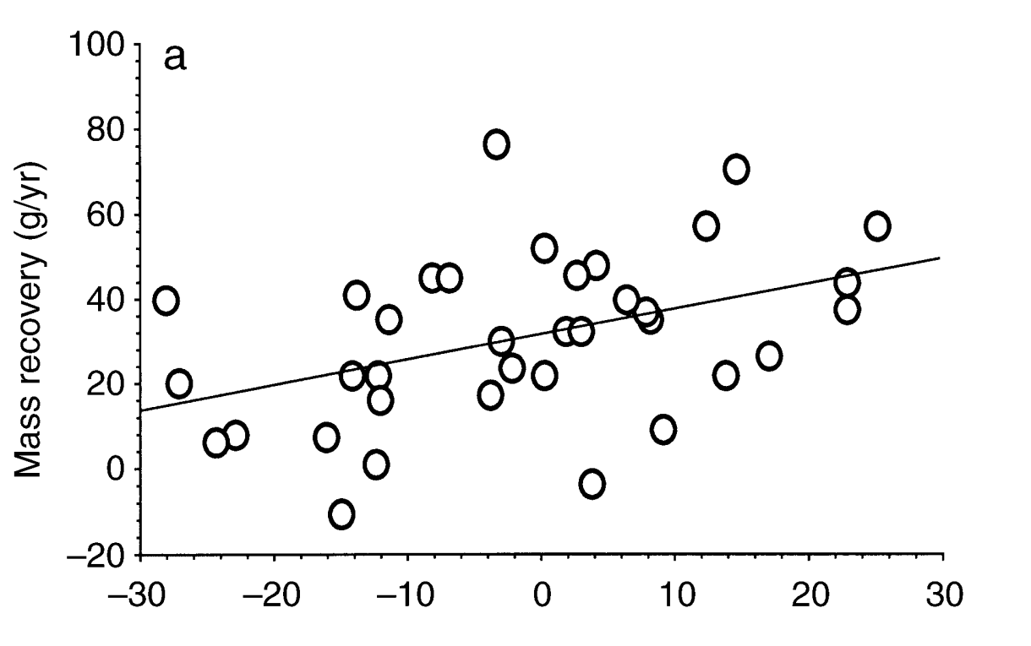
Ejemplo 1
Hembras que producen camadas más grandes ganan más peso por año que aquellas que producen camadas más pequeñas.
Inversión grande en reservas para reproducción
Vipera aspis
Masa relativa de la camada

Slide 8

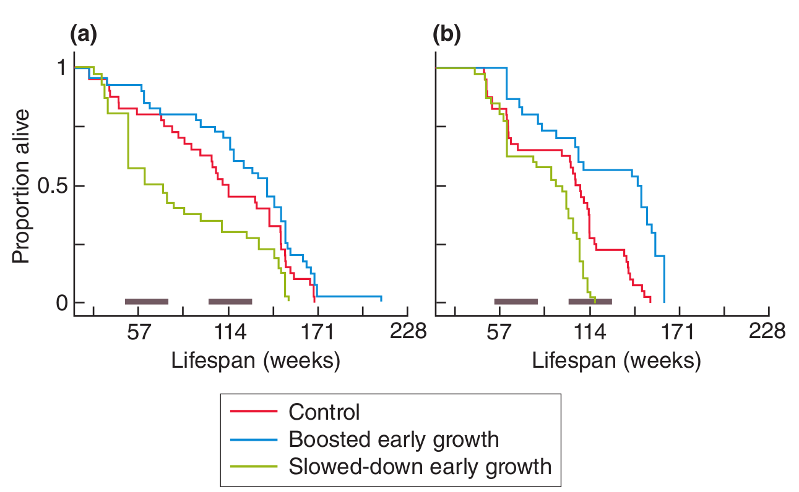
Ejemplo 2
Gastrostetus acutelatus
Supervivencia disminuye en períodos reproductivos
Supervivencia es aún menor en poblaciones que crecieron más lento en estados tempranos.

Slide 9
Selección implica cambios genéticos
Compromisos tienen base genética
Genotipo favorece expresión de uno u otro componente
Caracterizar cambios genéticos por selección
  Experimentos

Slide 10
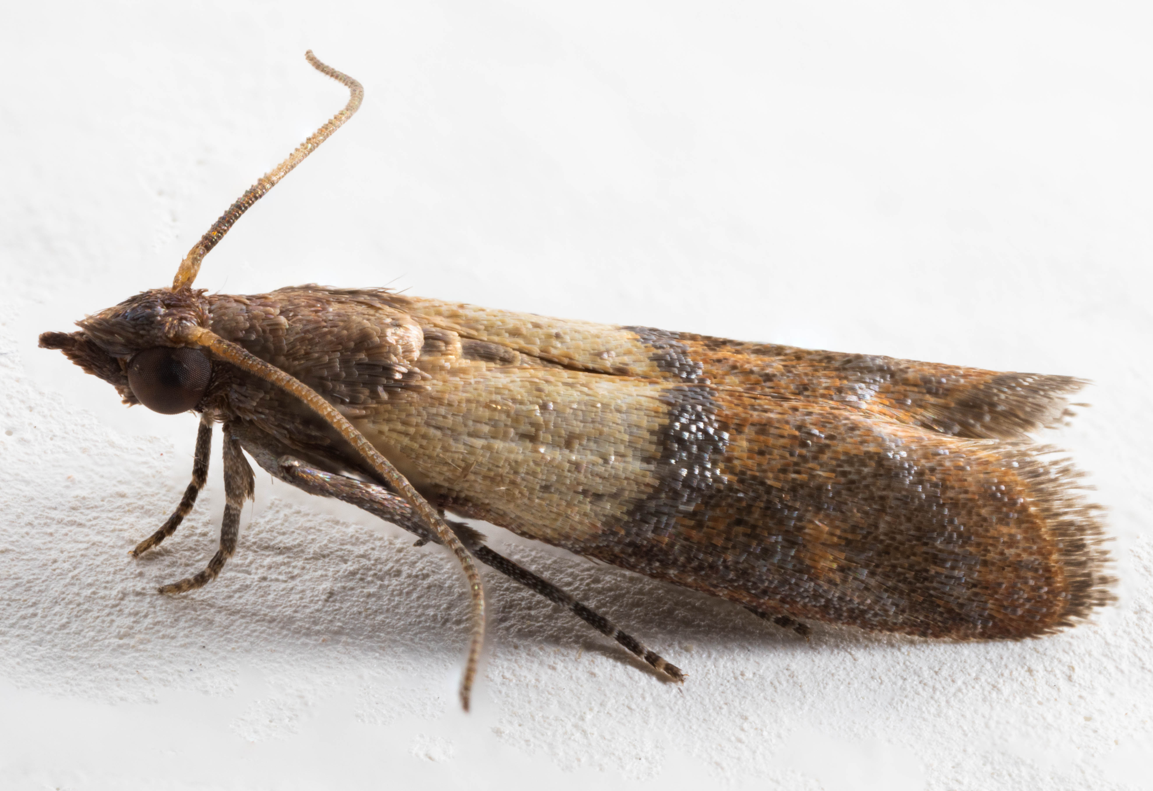
Ejemplo
Polillas de alacena seleccionadas para resistir infección por virus
↑Resistencia → ↑ tiempo de desarrollo, ↓ viabilidad de huevos, ↑ peso de pupas
Cambios genotípicos por aumento de resistencia disminuyeron condición física
Plodia interpunctella

Slide 11
Métodos modernos permiten identificar frecuencia de alelos responsables de adaptaciones
Suelen ser múltiples pares los responsables de cambios

